Slide 1
Evolution de la marque Qualité Tourisme™ pour les Offices de tourisme
3 décembre 2019
Séminaire Qualité Tourisme – Office de Tourisme

Slide 2

Définition de la marque
Qualité Tourisme™
La Marque Qualité Tourisme™ est le label d’Etat attribué aux professionnels du tourisme pour la qualité de leur accueil et de leur service sur l’ensemble du parcours client.
renforcer la compétitivité de la destination France

Slide 3
Les filières
Qualité Tourisme™
5100 établissements
La chaîne d’accueil touristique
Hébergements,
Restauration,
Offices de tourisme,
Lieux de visite,
Activités sportives et de loisir.
Nouvelles filières
Visite guidée
Commerce
Séminaires
Ports de plaisance
VTC

Slide 4
Répartition
Activités | Total
Hotel / HR | 1478
HPA | 923
Chambre d’hôtes | 93
Restauration | 830
Lieu de visite | 773
Activités sportives et de loisir | 351
Offices de tourisme | 385
Commerce | 78
Autres ( RDT, VV, visite guidée , agences , ports…) | 224
Total | 5135

Slide 5
Régions | OT | Total
Occitanie | 58 | 931
Provence Alpes-Côte d'Azur | 51 | 713
Normandie | 22 | 577
Auvergne Rhône-Alpes | 87 | 509
Nouvelle Aquitaine | 47 | 523
Hauts de France | 7 | 409
Bretagne | 24 | 375
Bourgogne Franche-Comté | 20 | 289
Pays de la Loire | 17 | 258
Grand Est | 32 | 238
Centre - Val de Loire | 4 | 111
Réunion | 5 | 97
Ile-de-France | 4 | 60
Martinique | 1 | 31
Corse | 6 | 14
TOTAL | 385 | 5135

Slide 6
Le parcours client
Les étapes du parcours client sont identiques sur l’ensemble des filières
Avant Pendant Après
Information,
Outils de communication,
Réservation
Accès, signalétique, prise en charge, équipements, lien avec le territoire, services annexes
Suivi de la satisfaction, réclamations
Engagements spécifiques à la filière
Stratégie d’accueil
Services complémentaires ( commercialisation, organisation d’événements, boutique…)
Engagements internes + la collectivité
Dispositions pur assurer la qualité des services
Promotion de la Marque QT

Slide 7
Les thématiques de la qualité d’accueil de Qualité Tourisme
L
Information
Communication
15%
OT : 20%
Savoir-faire et savoir-être du personnel
35%
Confort et propreté
25%
OT : 5%
Qualité de la prestation
20%
OT : 35%
Développement durable et valorisation du territoire
5%

Slide 8

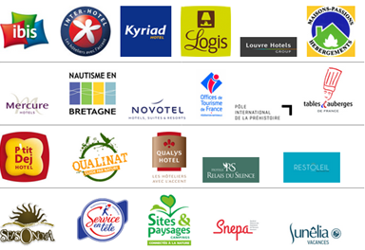
Les Partenaires nationaux
Les Partenaires nationaux (associations, chaines commerciales…)
https://www.entreprises.gouv.fr/marques-nationales-tourisme/partenaires-nationaux-la-marque

Slide 9






















Les Partenaires Territoriaux
Des acteurs institutionnels (CCI , CRT, CDT/ADT)
https://www.entreprises.gouv.fr/marques-nationales-tourisme/liste-des-partenaires-territoriaux-la-marque-qualite-tourisme-tm

Slide 10
Missions Partenaires
La promotion de la Marque auprès de ses adhérents ou affiliés,
L’accompagnement amont des Etablissements,
L’organisation de l’écoute client,
L’organisation de l’audit,
L’inscription des dossiers des candidats aux commissions de labellisation organisées par l’Etat,
=> AVIS du Partenaire
Le suivi qualité de leurs Etablissements adhérents ou affiliés
La promotion de la Marque auprès du grand public, dans le cadre de sa communication grand public.
La gestion du Portail de la Marque

Slide 11
2 catégories d’établissement
  L’ « Etablissement accompagné » qui est adhérent ou affilié à un Partenaire de la Marque ;
  Fréquence d’audit tous les 5 ans+ Suivi Qualité Intermédiaire du partenaire
  L’ « Etablissement autonome » qui n’est pas accompagné faute d’une affiliation ou adhésion à un Partenaire national ou d’un Partenaire territorial sur son activité. Ex : Ile de France
  Fréquence d’audit tous les 3 ans + questionnaire de satisfaction DGE obligatoire

Slide 12
Critères d’attribution de la marque
Conformité à la réglementation
Classement si existant
Résultat d’audit indépendant (client mystère)>85%
  les 5 ans pour les pros accompagnés
  Les 3 pour les pros autonomes cabinets cofraqués 4/5 étoiles
Ecoute client (traitement des réclamations, questionnaire de satisfaction, e-reputation,...)
Suivi qualité intermédiaire pour les pros accompagnés

Slide 13
Rappel Evolutions
2014
2018
Droit d’usage 3 ans
Audit externe tous les 3 ans
Référentiels propres aux partenaires
Ecoute client propre au partenaire
Accompagnement (amont)
Absence de couverture nationale
Attribution de la marque par le Réseau national ou par le Préfet de région
Durée illimitée respect RU
Audit tous les 5 ans
Référentiel national
Plateforme nationale écoute client optionnelle
Suivi qualité intermédiaire du Partenaire
  Labellisation autonome
  Attribution de la marque à tous les Etablissements par la DIRECCTE (CRGM)
  EN 2019 par la SDT/DGE

Slide 14
Nouvelle procédure 2019
Suppression des services déconcentrés de l’Etat
Suppression du cahier des charges + Création du guide méthodologique des audits et des filières
Dématérialisation complète de la procédure: notification, résiliation, suppression des formulaires de candidature (validation des CGU Portail).
Homogénéité de l’attribution
Nouveau règlement d’usage déposé à l’INPI le 25/10/2019

Slide 15
Nouvelle Procédure 2019
Automatisation de la labellisation février 2020:
  Pour les établissements obtenant une note > 90%
  Note des 5 familles > 80%
  Avis Partenaire favorable
  Conformité écoute client
  Validation des CGU Portail
  Décision d’ajournement possible pour les Etablissements obtenant une note entre 85 et 90%

Slide 16
Déroulé de l’audit Qualité Tourisme
L’audit externe et indépendant doit être réalisé sous forme d’une visite en client-mystère, avant que l’auditeur ne se dévoile pour :
    rendre compte au responsable d’exploitation de son expérience client délai de 7 jours maximum (Débriefing);
    compléter les points non observés sur la grille dont le mode de contrôle est autre que la visite mystère.

Slide 17
Contenu des rapports d'audit
Au minimum :
un compte rendu de l’expérience client (rapport de visite),
une synthèse des points d’amélioration
une synthèse des points forts
comparaison des conclusions d’audit interne ou externe précédent.
un commentaire pour les critères non validés,

Slide 18
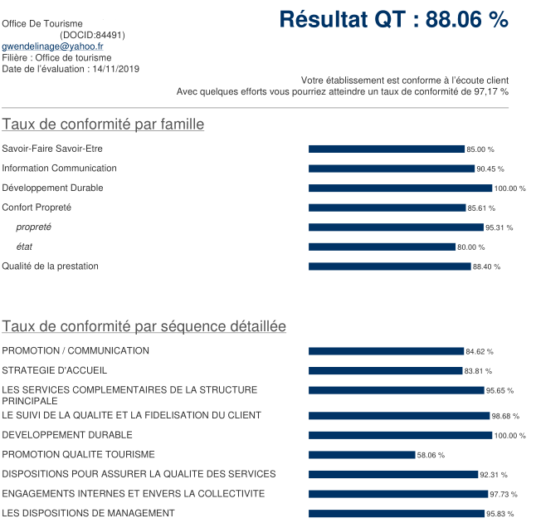

Slide 19
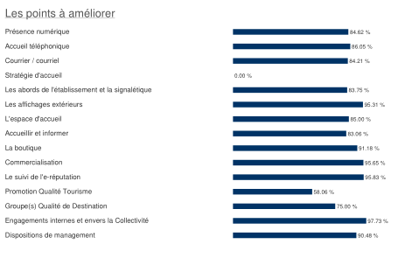

Slide 20
Spécificités Offices de tourisme

Slide 21
Pourquoi changer la démarche ?
Souhait du réseau et d’OTF de faire évoluer la démarche (volet 2)
Multiplication des BIT dans le cadre des OT intercommunaux
Volonté du comité de pilotage de la Marque :
  Introduction de la visite mystère
  Alignement de la démarche sur les autres filières
    Attribution de la Marque par l’Etat
    Référentiel en cohérence avec les autres filières
    pour que les OT puissent devenir aussi les prescripteurs de la démarche auprès des professionnels

Slide 22
Les principales évolutions
Elle est mise en œuvre par Offices de Tourisme de France (OTF) et ses Relais Territoriaux (RT) depuis le 1er octobre 2019.
2 évaluations complémentaires tous les 5 ans :
  Visite Mystère (concerne les BIT)
  Audit complet (reprend la démarche actuelle avec des auditeurs agréés par OTF)
un calcul de la note Qualité Tourisme selon une pondération particulière précisée dans « le guide de calcul »
Pré-requis du classement

Slide 23
Pré-requis du classement
L’obligation de classement peut être différée sous la responsabilité d’OTF.
Emission d’une notification du droit d’usage provisoire de la Marque pour un OT dont le classement est prévu dans un délai de 3 mois afin de faciliter son classement, en 1ère catégorie.
La Marque est alors attribuée à l’OT de façon provisoire. Il incombera à OTF de résilier le droit d’usage de la Marque de l’Etablissement accompagné n’ayant pas obtenu son classement 6 mois après la date de la commission d’attribution.

Slide 24

Merci de votre attention
https://www.qualite-tourisme.gouv.fr/fr
Céleste FRANCOIS
Chargée de mission - DGE
0144970529
celeste.francois@finances.gouv.fr

